Slide 1
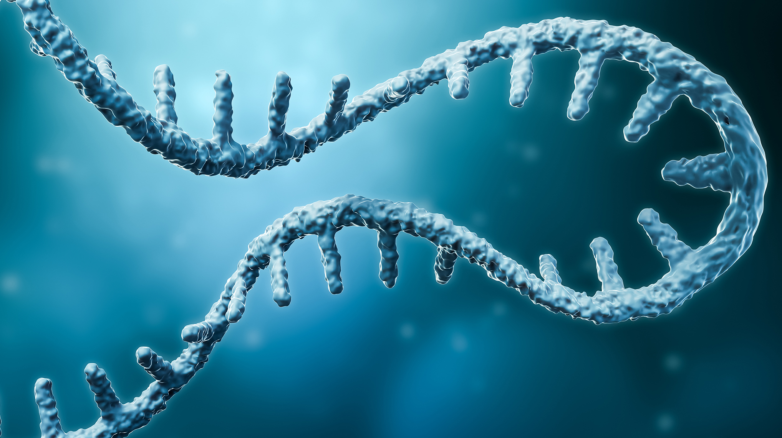
ΙΟΣ ΓΡΙΠΗΣ - ΟΡΘΟΜΟΙΞΟΪΟΙ
ΑΛΚΙΒΙΑΔΟΥΣ ΜΑΡΙΝΑ
ΓΕΩΡΓΙΟΥ ΕΛΕΝΑ
ΓΕΩΡΓΙΟΥ ΕΡΙΚΑ

Slide 2
Ορισμός
Η γρίπη αποτελεί μια Ιογενής Λοίμωξη που αίτιο της αποτελεί ο Ιός της Γρίπης (Influenza)
Ο συγκεκριμένος ιός χωρίζεται σε 4 στελέχη από τα οποία τα 2 προσβάλλουν τον άνθρωπο, ο Ιός Γρίπης Α και ο Ιός Γρίπης Β , οι οποίες προκαλούν και αρκετές πανδημίες.

Slide 3
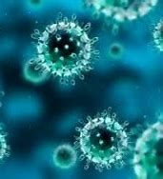
Ιοί Γρίπης Α+Β
Ιος Γρίπης Α :
Αποτελείται από 2 πρωτεϊνες την αιμοσυγκολλητίνη και την νευραμινιδάση .Ο Ιος Γρίπης Α εμφανίζεται σε μεγάλη ποσότητα στα πτήνα γεγονός που μπορεί να προκαλέσει αρκετές μεταλλάξεις του τύπου αυτού.
Ιος Γρίπης Β :
Είναι πανομοιότυπος με τον Ιό Γρίπης Β ως προς την κλινική εικόνα με την διαφορά ότι μεταδίδεται μόνο από άνθρωπο σε άνθρωπο και εμφανίζεται συχνότερα σε παιδιά.

Slide 4
ΜΟΡΦΟΛΟΓΙΑ 1/5
Οι ιοί που συσχετίζονται με το ιό της γρίπης έχουν συνήθως 8 τμήματα που σχετίζονται με το γραμμικό μονόκλωνο RNA με αρνητική πολικότητα.
Το ιοσωμάτιο είναι πλειομορφικό, δηλαδή είναι:
Σφαιρικά σωματίδια με διάμετρο 50 έως 120 nm
Νηματοειδή ιοσωμάτια με διάμετρο 20nm και μήκος 200 έως 300 nm

Slide 5
ΜΟΡΦΟΛΟΓΙΑ 2/5
Το γονιδίωμα έχει τερματικές επαναλαμβανόμενες αλληλουχίες, οι οποίες στο 5’ άκρο έχουν μήκος 12-13 νουκλεοτίδια.
Οι Νουκλεοτιδικές αλληλουχίες του 3’ άκρου έχουν 9-11 νουκλεοτίδια.
Το καψίδιο της πρωτεΐνης οργανώνεται σε διαφορες υπομονάδες, οι οποίες συνδέονται με το νουκλεϊνικό οξύ και συμβάλλοντας στη διαμόρφωση είτε ως ραβδοειδή έλικα ή είτε ως ένα πολύγωνο σε σχήμα σφαίρας.

Slide 6
ΜΟΡΦΟΛΟΓΙΑ 3/5
Κωδικοποιούνται τουλάχιστον 1 δομική πρωτεΐνη στο κάθε τμήμα:
βασική πρωτεΐνη πολυμεράσης 1 (PB1)
βασική πρωτεΐνη πολυμεράσης 2 (PB2)
όξινη πρωτεΐνη πολυμεράσης (PA)
αιμοσυγκολλητίνη (HA)
νευραμινιδάση (NA)
νουκλεοπρωτεΐνη (NP)
πρωτεΐνες μήτρας (M1 και M2)
μη δομικές πρωτεΐνες (NS1 και NS2 ή πρωτεΐνη εξαγωγής πυρηνικής ενέργειας (NEP)).

Slide 7
ΜΟΡΦΟΛΟΓΙΑ 4/5
Η Αιμοσυγκολλητίνη και η Νευρομινιδάση:
είναι η βασικότερες πρωτεΐνες για την απελευθέρωση των απογόνων του ιού από τα μολυσμένα κύτταρα
και για την σύνδεση ενός ιού με το σιαλικό οξύ των κυττάρων της αναπνευστικής οδού
Ο ανθρώπινος ιός γρίπης αναγνωρίζει ειδικά α(ντιγόνα) μεταξύ σιαλικού οξέος και γαλακτόζης στα αναπνευστικά κύτταρα.
Αντίθετα ο ιός της γρίπης των πτηνών συνδέεται με ειδικά α, 2-3 γλυκοσιδικό δεσμό.
This Photo by Unknown author is licensed under CC BY-ND.

Slide 8
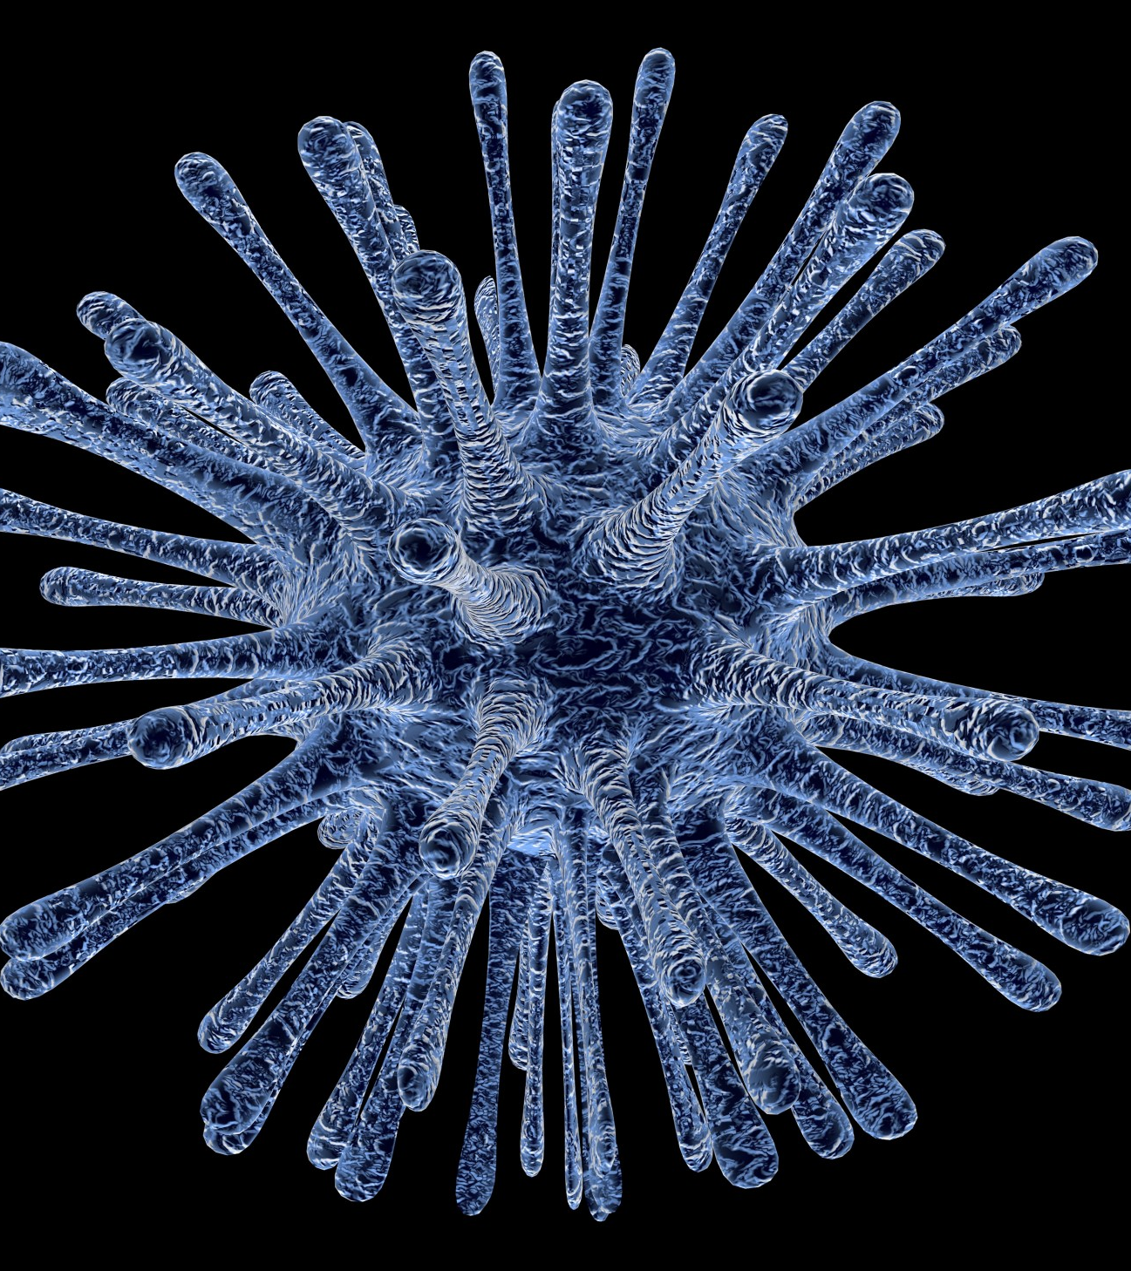
ΜΟΡΦΟΛΟΓΙΑ 5/5
Η νευραμινιδάση είναι ένα ένζυμο που μπλέκεται στην απελευθέρωση των νέων ιών από τα μολυσμένα κύτταρα, με διάσπαση των σακχάρων που δεσμεύουν τα ώριμα ιοσωμάτια.
Η αιμοσυγκολλητίνη είναι μία λεκτίνη που μεσολαβεί πρόσδεση του ιού σε κύτταρα στόχους και την είσοδο του ιικού γονιδιώματος στο κύτταρο στόχο.
Η αιμοσυγκολλητίνη (H) και νευραμινιδάση (N) είναι στόχοι για αντι-ιικά φάρμακα.
Οι πρωτεΐνες αυτές, αναγνωρίζονται από τα αντισώματα, δηλαδή είναι αντιγόνα.

Slide 9
ΑΝΑΠΑΡΑΓΩΓΗ 1/4
Η Γρίπη μεταδίδεται από θηλαστικά αερογενώς.
Καθώς δημιουργούνται αερολύματα που περιέχουν τον ιό
Οι λοιμώξεις που αποδίδουν μέσω της επαφής με αυτά τα σωματικά υγρά ή με μολυσμένες επιφάνειες.
Οι Ιοί της γρίπης μπορούν να παραμείνουν για περίπου μια εβδομάδα σε θερμοκρασία ανθρώπινου σώματος.
Μπορούν να εξουδετερωθούν εύκολα με απολυμαντικά απορρυπαντικά.

Slide 10
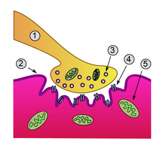
ΑΝΑΠΑΡΑΓΩΓΗ 2/4
Η Αναπαραγωγη του Ιού περνά μέσω κάποιων σταδίων:
Οι Ιοί προσδένονται σε ένα κύτταρο με τις αλληλεπιδράσεις μεταξύ της αιμοσυγκολλητίνη και του σιαλικού οξέος στην επιφάνεια των επιθηλιακών κυττάρων στον πνεύμονα και στον λαιμό.
Με ενδοκυττάρωση γίνεται η εισαγωγή του ιού και στο όξινο ενδόσωμα, η πρωτεΐνη συγχωνεύει τον ιικό φάκελο και την μεμβράνη του κυστιδίου με αποτέλεσμα την απελευθέρωση των μορίων RNA του ιου (vRNA), βοηθητικών πρωτεϊνών και την RNA εξαρτώμενη πολυμεράση RNA στο κυτταρόπλασμα
Οι πρωτεΐνες και τα vRNA σχηματίζουν ένα σύμπλοκο που μεταφέρεται εντός του πυρήνα στο κύτταρο και η RNA εξαρτώμενη πολυμεράση ξεκινάει την μεταγραφή στο συμπληρωματικό θετικής πολικότητας cRNA

Slide 11
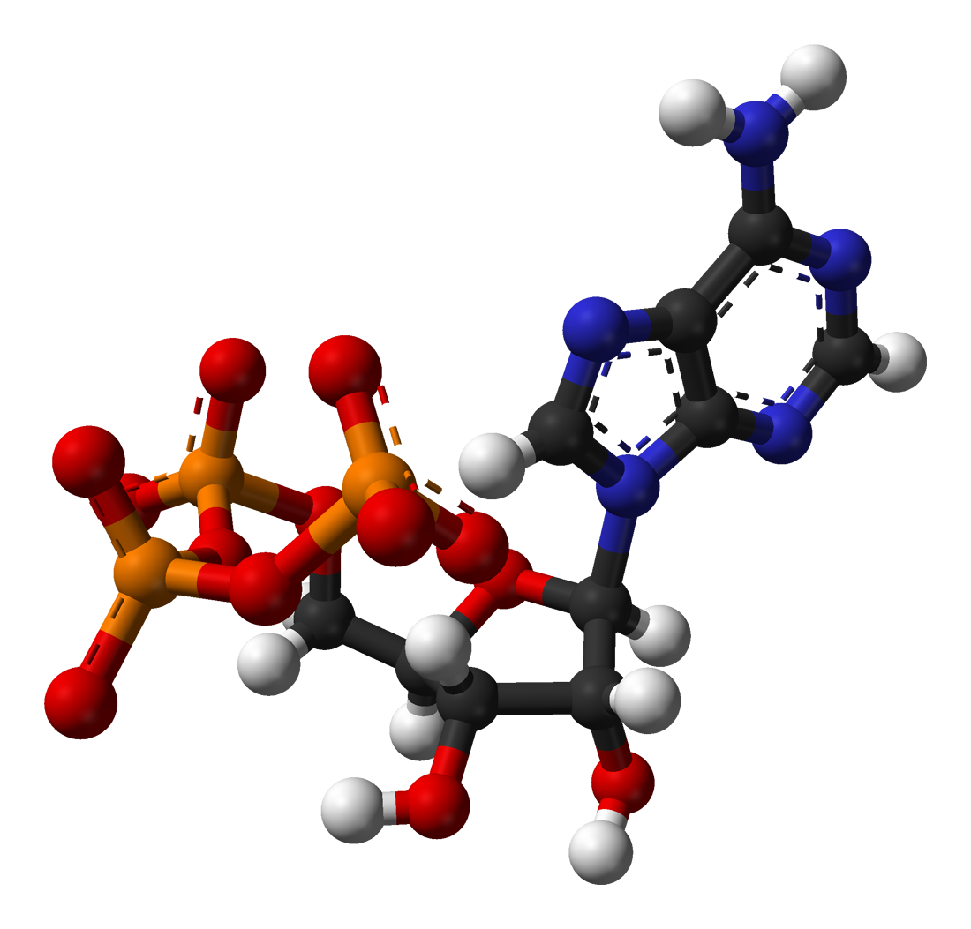
ΑΝΑΠΑΡΑΓΩΓΗ 3/4
To cRNA είτε διεξάγεται στο κυτταρόπλασμα ή παραμένει στον πυρήνα.
Οι ιικές πρωτεΐνες είτε απελευθερώνονται μέσω του συστήματος Golgi στην επιφάνεια του κυττάρου είτε μεταφέρονται πίσω στον πυρήνα, όπου δένουν με το vRNA και δημιουργούν νέα ικανοποιητικά ιικά σωματίδια.
Το vRNA και οι ιικές πρωτεΐνες φεύγουν από τον πυρήνα και μεταφέονται στη εξωτερική μεριά της μεμβράνης.
Τα ώριμα σωμάτίδια του ιού απομακρύνονται από το κύτταρο, με σχήμα μια σφαίρας από τη φωσφολιπιδική μεμβράνη του ξενιστή, η οποία στη συνέχεια αποκτά νευραμινιδάση και αιμοσυγκολιτίνη.

Slide 12
ΑΝΑΠΑΡΑΓΩΓΗ 4/4
Οι ιοί συνδέονται με το κύτταρο μέσω της αιματογλουτινίνης.
Οι ώριμοι ιοί αποδεσμεύονται όταν η νευραμινιδάση διασπά το σιαλικό οξύ του κυττάρου ξενιστή.
Μετά την απελευθέρωση του νέου ιού της γρίπης, το κύτταρο ξενιστής πεθαίνει.

Slide 13
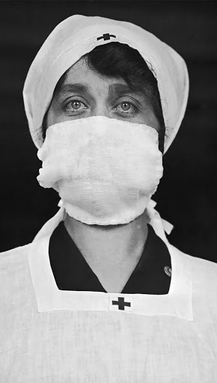
ΜΕΤΑΔΟΣΗ 1/3
Ο ορθομύξοιος ιός γρίπης, γνωστός και ως τύπος Α, είναι ένας από τους τρεις κύριους τύπους ιών γρίπης που προκαλούν ανθρώπινη γρίπη.
Οι ιοί τύπου Α είναι υπεύθυνοι για τις πιο σοβαρές επιδημίες γρίπης στον παγκόσμιο πληθυσμό.
Αυτός ο τύπος ιού μπορεί να προκαλέσει σοβαρά συμπτώματα και επιπλοκές, και είναι επίσης υπεύθυνος για την εποχική γρίπη που παρουσιάζεται κάθε χρόνο.
Η γρίπη είναι μία οξεία ιογενής λοίμωξη, και μεταδοτική ίωση η οποία μεταδίδεται κυρίως μέσω του αέρα και επηρεάζει κυριότερα το αναπνευστικό σύστημα.

Slide 14
ΜΕΤΑΔΟΣΗ 2/3
Τα συνηθισμένα συμπτώματα της γρίπης:
πυρετός
πόνος στον λαιμό
μυϊκοί πόνοι
έντονες κεφαλαλγίες
βήχας
αίσθημα αδυναμίας
γενική αδιαθεσία.

Slide 15
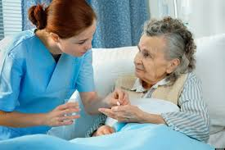
ΜΕΤΑΔΟΣΗ 3/3
Ο ορθομύξοιος ιός μεταδίδεται κυρίως μέσω της επαφής με μολυσμένες εκροές από τον ασθενή, όπως το σάλιο ή τις εκρήξεις από τη μύτη και το στόμα.
Μπορεί επίσης να μεταδοθεί μέσω μολυσμένων αντικειμένων ή επιφανειών.
Η μετάδοση συνήθως προκύπτει κατά τη διάρκεια της επαφής με άτομα που είναι ήδη μολυσμένα ή μέσω επαφής με μολυσμένες επιφάνειες.

Slide 16
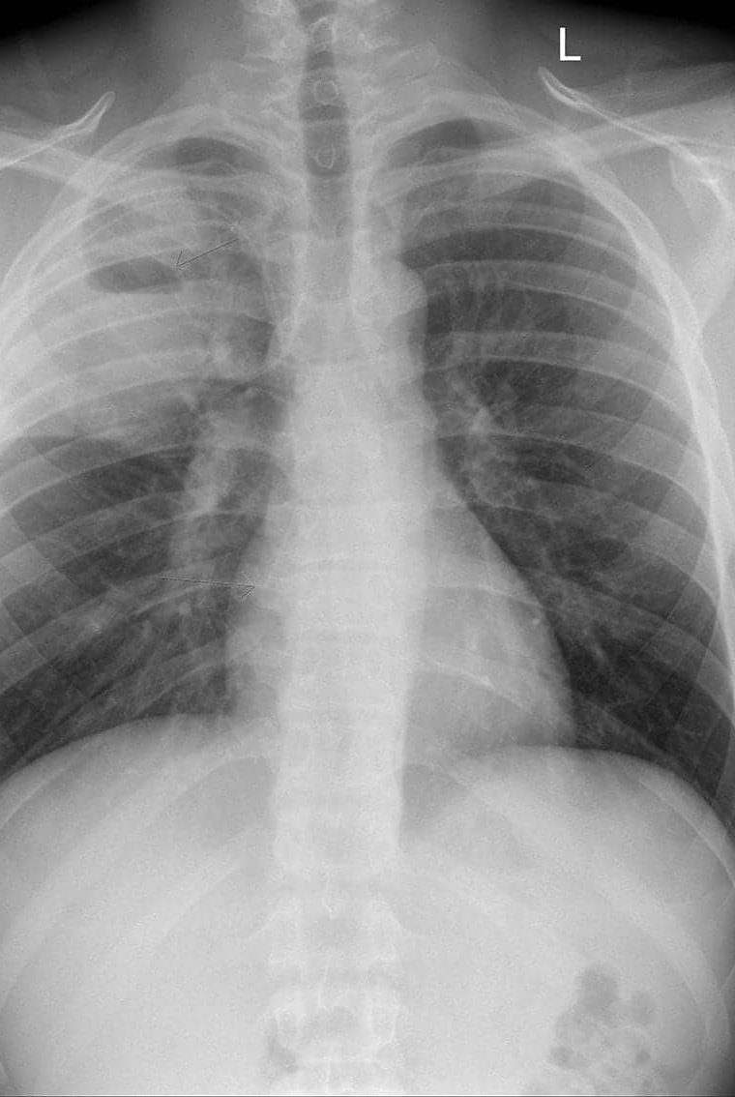
Ιόσεις του αναπνευστικού 1/1
Πρόκειται για κοινό κρυολόγημα που οφείλεται συνήθως σε
ιούς του ρινικού συστήματος
corona-ιούς
το αναπνευστικό συγκυτιακό ιό και άλλους παρόμοιους παθογόνους
Σε αυτές τις περιπτώσεις , μεταδίδουμε τον ιό για όσο έχουμε δέκατα, φτάρνισμα, βήχα, για περίπου 2-3 ημέρες.
Κατά την διάρκεια αυτή, πρέπει να καλύπτουμε τη μύτη και το στόμα όταν πταρνιζόμαστε ή βήχουμε και να πραγματοπιούμε υγιεινή χεριών.
Όταν ο πυρετός και η καταρροή εξαφανιστούν, δεν είμαστε πια μεταδοτικοί.

Slide 17
Ιόσεις του αναπνευστικού 2/2
Η περίοδος μεταδοτικότητας έχει διαφορετική διάρκεια :
Ξεκινά μία ημέρα πριν την έναρξη των συμπτωμάτων και διαρκεί συνολικά 5-6 ημέρες.
Τα συμπτώματα της γρίπης εμφανίζονται 1-2 ημέρες αφού εκτεθούμε στον ιό.
Επομένως αν έρθουμε σε επαφή με άτομο που βήχει θα πρέπει να παραμείνουμε προσεκτικοί για 1-2 ημέρες ειδικά αν φροντίζουμε μικρά παιδιά ή ενήλικες με υγειονομικά προβλήματα.

Slide 18
Διάγνωση:
Με την εξέλιξη της Μοριακής Βιολογίας υπάρχουν αρκετοί τρόποι διάγνωσης των ιών της Γρίπης, οι οποίοι δεν είναι ούτε χρονοβόροι αλλά ούτε και ακριβοί.
Όσοι έχουν προσβληθεί από Ιό Γρίπης μπορούν να παρουσιάσουν λευκοπενία στις εξετάσεις αίματος του είτε πρωτεΪνουρία στην καλλιέργεια ούρων τους. Συνεπώς ένας τρόπος που η διάγνωση μπορεί να πραγματοποιηθεί είναι τόσο οι εξετάσεις αίματος όσο και η καλλιέργεια ούρων.

Slide 19
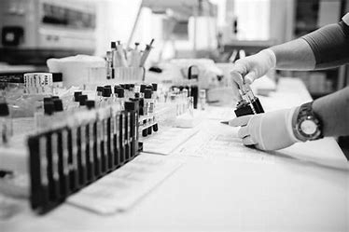
Διάγνωση 2/2
Σε περίπτωση υποψίας για προσβολή από κάποιου είδους Ιού της Γρίπης ένας γρήγορος τρόπος διάγνωσης αποτελούν τα τεστ ανίχνευσης του Ιού της Γρίπης τα οποία χρησιμοποιούν δείγμα από τον Φάρυγγα ή την Ρινική κοιλότητα του ασθενή δίνοντας αποτέλεσμα άμεσα ( εντός 15 λεπτών).
Ωστόσο μια πιο αξιόπιστη αλλά και εξειδικευμένη μέθοδος διάγνωσης αποτελεί ο Μοριακός έλεγχος PCR

Slide 20
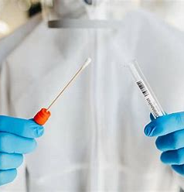
Μέθοδος Διάγνωσης PCR
Ο μοριακός έλεγχος PCR ή αλλιώς <Αλυσιδωτή Αντίδραση της Πολυμεράσης > έχει ευαισθησία και ειδικότητα που αγγίζει το 100%!
Τι είναι το PCR test?
Αποτελεί μια μέθοδο η οποία που λαμβάνει βιολογικό υλικό έτσι ώστε να ανιχνεύσει συγκεκριμένα τμήματα του γενετικού υλικού. Αυτό επιτυγχάνεται με ένα ένζυμο την TAQ Πολυμεράση και ειδικούς εκκινητές της αντίδρασης

Slide 21
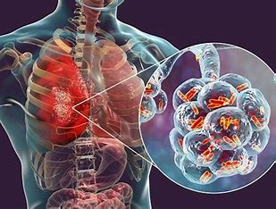
Παθολογία της Νόσου
Ο Ιός της γρίπης αφορά κυρίως το αναπνευστικό σύστημα του ασθενή.
Οι διάφοροι τύποι ιών της γρίπης εισβάλλουν μέσω του αναπνευστικού συστήματος και προκαλούν διάφορα συμπτώματα όπως πυρετό πονόλαιμο, κρυολόγημα ,κόπωση ή και βήχα.
Αρκετές φορές με την εισβολή του ιού στον οργανισμό πέρα των ήπιων συμπτωμάτων πιθανών να προκληθούν σοβαρότερες επιπλοκές όπως πνευμονία!

Slide 22
ΘΕΡΑΠΕΙΑ 1/3
Για τον μεγαλύτερο μέρος της γρίπης , συνιστάται στους ασθενείς να παραμείνουν κλινήρεις και να αποφεύγονται οι κλειστοί χώροι σε περιόδους έξαρσης.
Επίσης, η παραμονή στο σπίτι ελαχιστοποιεί τον κίνδυνο μόλυνσης σε άλλους.
Σε περίπτωση επιδείνωσης της κατάστασης, είναι καλό οι ασθενείς να αναζητούν ιατρική συμβουλή.

Slide 23
ΘΕΡΑΠΕΙΑ 2/3
Σωστά , είναι εξίσου σημαντικό για τους ασθενείς, να πίνουν άφθονα υγρά για ενυδάτωση (π.χ. νερό, αφεψήματα, φυσικούς χυμούς) για να αντιμετωπίσουν τα συμπτώματά τους.
Προτιμάτε θρεπτικές και εύπεπτες τροφές, όπως:
σούπες,
μέλι,
υδατάνθρακες
Και η αποφυγή όσο το αλκοόλ τόσο και το κάπνισμα.
Καλό είναι να ενισχύουμε τον οργανισμό μας με φυτικά συμπληρώματα διατροφής που περιέχουν βιταμίνη C, βιταμίνη D3, πρόπολη, προβιοτικά κ.α .

Slide 24
ΘΕΡΑΠΕΙΑ 3/3
Σε ορισμένες περιπτώσεις, ο γιατρός ενδέχεται να προτείνει αντιικά ή αντιική αγωγή.
Τα αντιικά φάρμακα που λαμβάνονται άμεσα μετά την έναρξη της ασθένειας αποτελούν ασφαλή και αποτελεσματικά μέτρα θεραπείας για τη γρίπη.
Συνήθως συνιστώνται κατά κανόνα για τους νοσηλευόμενους, τους ασθενείς με σοβαρά συμπτώματα ή με συμπτώματα που επιδεινώνονται σταδιακά και για τις ευπαθείς ομάδες.
Κατά καιρούς, οι ασθενείς μπορεί να αντιμετοπίσουν βακτηριακές επιπλοκές
μετά τη λοίμωξη από τον ιό της γρίπης και χρήζουν θεραπείας με αντιβιοτικά.
Εντέλει το πιό αποτελεσματικό, μέτρο πρόληψης για τη γρίπη παραμένει ο εμβολιασμός.

Slide 25
ΠΡΟΛΗΨΗ 1/2
Αποφεύγουμε χώρους με πολυκοσμία και συνωστισμό.
Φροντίζουμε να αερίζουμε συχνά το σπίτι και το χώρο εργασίας για να ανανεώνεται ο αέρας.
Στο μέτρο του δυνατού αποφεύγουμε να αγγίζουμε αντικείμενα που πιθανότατα αποτελούν φορείς μικροβίων εξαιτίας κοινής χρήσης με πάσχοντες όπως για παράδειγμα χειρολαβές σε μέσα μαζικής μεταφοράς, τηλεφωνικές συσκευές κ.α.
Αποφεύγουμε την επαφή των χεριών με το πρόσωπο. Ο ιός της γρίπης μπορεί εύκολα να μεταδοθεί από την επαφή των χεριών μας με τα μάτια, τη μύτη ή το στόμα μας.
Πλένουμε σχολαστικά τα χέρια μας με ζεστό νερό και σαπούνι. Εναλλακτικά τα απολυμαίνουμε με τζελ ή υγρά μαντηλάκια αν βρισκόμαστε σε εξωτερικό χώρο.

Slide 26
ΠΡΟΛΗΨΗ 2/2
Τονώνουμε το ανοσοποιητικό μας σύστημα με διατροφή πλούσια σε βιταμίνες
Εχθρός του ανοσοποιητικού συστήματος του οργανισμού δεν είναι μόνο η κακή διατροφή αλλα και το έντονο στρες.
Ευεργετικά λειτουργεί επίσης ο καλός και ξεκούραστος ύπνος.
Οι ευάλωτες ομάδες πληθυσμού καλό είναι να προβούν σε αντιγριπικό εμβολιασμό ακόμη και τώρα. Επίσης, αν κάποιος έχει στο περιβάλλον του άτομο που ανήκει σε ευάλωτη ομάδα πληθυσμού οφείλει να προχωρήσει και αυτός σε εμβολιασμό κατά της γρίπης.
Σε περίπτωση που κάποιος νοσήσει με τον ιό να προστατεύσει τον υπόλοιπο πληθυσμό μειώνοντας τις πιθανότητες μετάδοσης του ιού της γρίπης

Slide 27
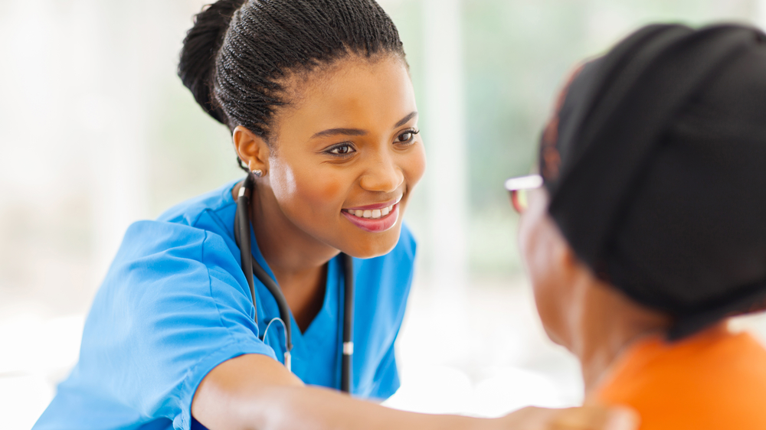
ΕΥΧΑΡΙΣΤΟΥΜΕ ΠΟΛΥ!
ΕΡΩΤΗΣΕΙΣ;;;;;

